Slide 1
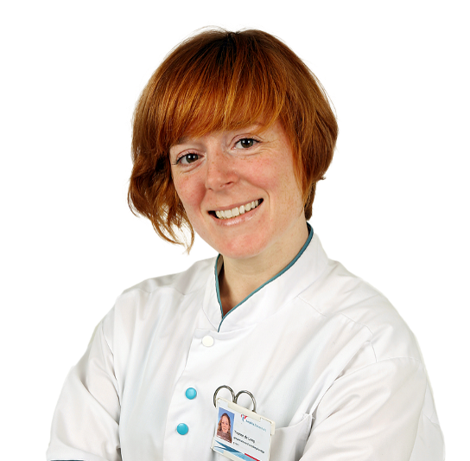
Voor verpleegkundigen en overige geïnteresseerden!
BIAZ Erasmus MC Incompany
Sprekers: Zie rooster Tijdstip & locatie: Januari 2016 / April 2016 Dag 1 Thema ABCDE-methodiek en klinisch redeneren
Dag 2 Thema Respiratie
Dag 3 Thema Circulatie
Dag 4 Thema Centraal Zenuwstelsel
Dag 5 Thema Shock, Sepsis en Scenario onderwijs
Schrijf je in via het Amphia Leerplein
Deelnemers krijgen 50 accreditatiepunten toegekend.
Meer informatie:
Lucie Jansen: ljansen@amphia.nl
Janneke van Schaijk: jvanschaijk@amphia.nl

